Slide 1
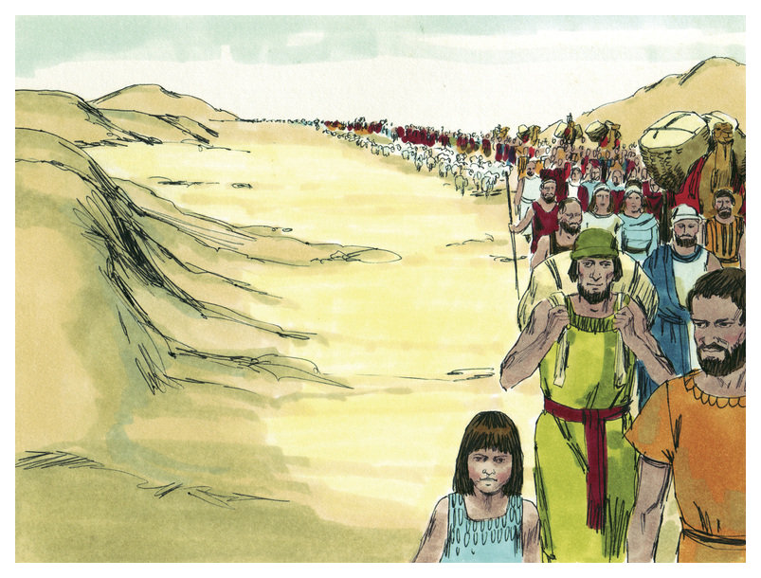
Letný stanový tábor: „VÍŤAZSTVO“
Dobrodružné putovanie do Kanánu.
Termín : 11.7.-18.7.2021
Miesto: Rázdiel /Žibritov/.
Pre deti z klubu KP a ich kamarátov od 9-16 rokov
Cena: Vlastný stan: 85.- Stan KP: 95.- Chata: 110.-
Poznámka :stan KP, chata je obmedzený počet
Záväzná prihláška do 15.6. 2021
s úhradou za pobyt.
Priniesť: PCR, LAMP test, nie starší ako 72 h.
Kontakt: Turóci František 0905992180

